Slide 1
▶
YouTube 急上昇ランキング
TOP 5
2026年07月26日
ずんだもんと一緒に見ていくのだ！

Slide 2

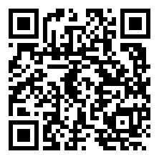
#5
モエチャッカファイア／Cover - ヒューゴ、狛野真斗、ライト、セヴェリアン
📺 HoYoFair
👁 26万回 👍 3万
▲ QRコードで視聴

Slide 3

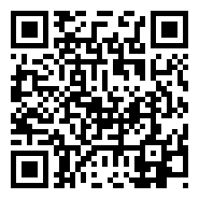
#4
SHAKAを攻撃して即ひなーのを盾にするちせ、海賊団を抜けてきたうひの加入会議（…
📺 ぶいすぽ倉庫
👁 14万回 👍 1,664
▲ QRコードで視聴

Slide 4

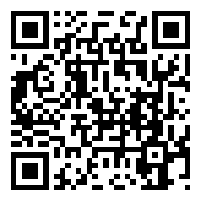
#3
Snow Man - グッタイム / THE FIRST TAKE
📺 THE FIRST TAKE
👁 282万回 👍 15万
▲ QRコードで視聴

Slide 5

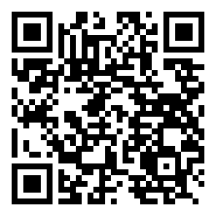
#2
完成したクイズ施設を色んな賢さの配信者で試すk4sen【VCR RUST】
📺 k4sen / かせん
👁 34万回 👍 7,234
▲ QRコードで視聴

Slide 6

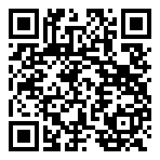
🏆 NO.1 🏆
ACEes【真夜中のZOO】Arena Tour 2026 "V" より
📺 ジュニアCHANNEL
👁 31万回 👍 2万
▲ QRコードで視聴

Slide 7
以上！
YouTube急上昇 TOP5でした！
チャンネル登録・ いいね！よろしくなのだ🌿
また明日もお楽しみに！

